Slide 1
Tuần 25
Cơ quan tuần hoàn (Tiết 3)

Slide 2

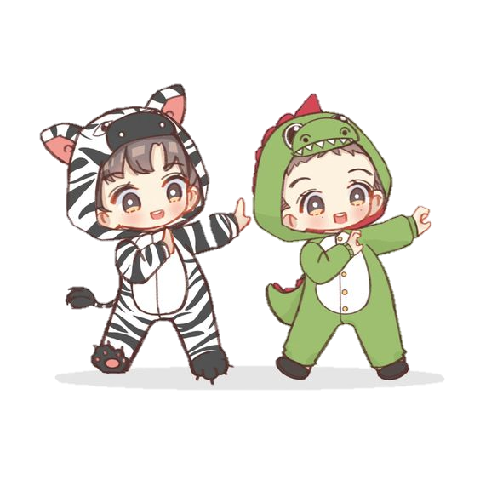
Khởi động

Slide 3

Khám phá

Slide 4
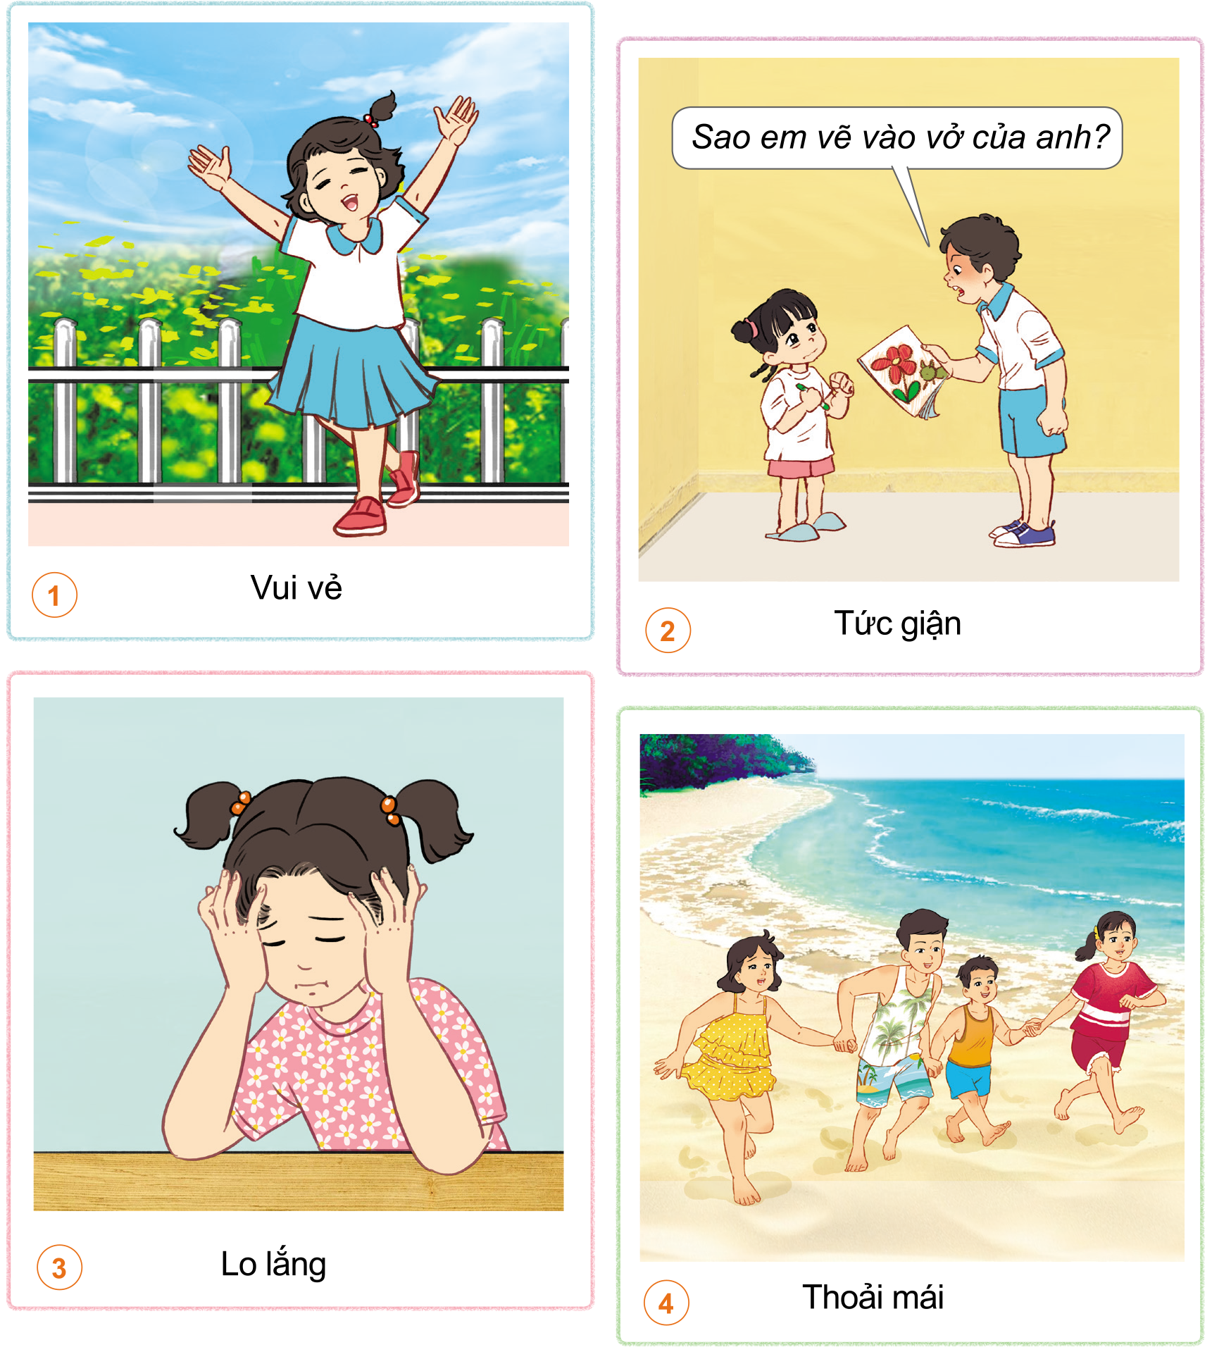


Bảo vệ cơ quan tuần hoàn
Theo em, trạng thái cảm xúc nào dưới đây có lợi hoặc có hại đối với cơ quan tuần hoàn? Vì sao?

Slide 5

Chia sẻ trước lớp

Slide 6
Bảo vệ cơ quan tuần hoàn
Cảm xúc có lợi đối với cơ quan tuần hoàn: vui vẻ (hình 1); thoải mái (hình 4).
Nghiên cứu của các nhà khoa học cho thấy, người sống vui vẻ, thoải mái có suy nghĩ tích cực sẽ cải thiện được khả năng phòng chống bệnh tật, ít có nguy cơ mắc bệnh tim, mạch.

Slide 7
Bảo vệ cơ quan tuần hoàn
Cảm xúc không có lợi đối với cơ quan tuần hoàn: tức giận (hình 2); lo lắng (hình 3).
Cảm xúc tức giận và lo lắng nếu xảy ra thường xuyên sẽ ảnh hưởng không tốt đến tất cả các cơ quan của cơ thể, làm tim đập nhanh, mạnh, về lâu dài sẽ dẫn đến đau tim.

Slide 8

Bảo vệ cơ quan tuần hoàn
Kể thêm một số trạng thái cảm xúc có lợi hoặc có hại đối với cơ quan tuần hoàn.

Slide 9


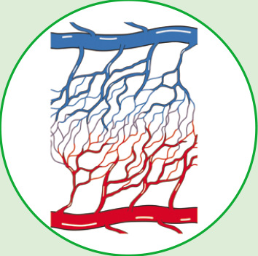
Chúng mình hãy luôn
hài lòng, yêu thương, trân trọng, ...

Slide 10

Luyện tập

Slide 11
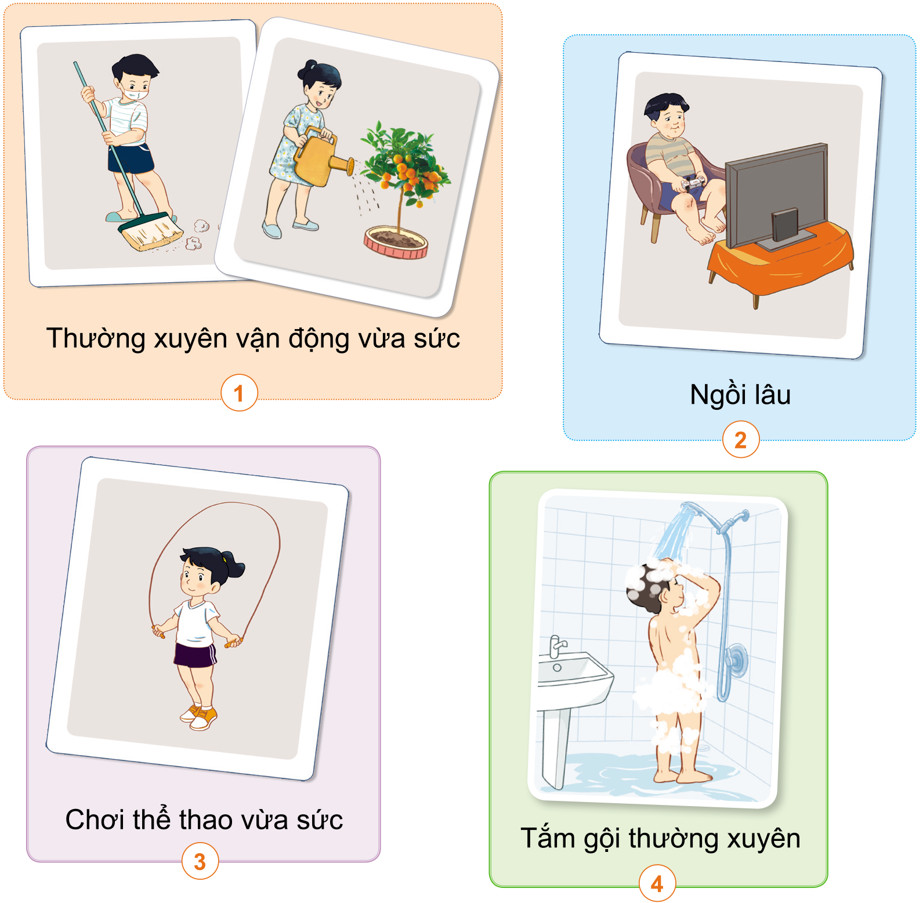
Hãy nói về những việc cần làm hoặc cần tranh để bảo vệ cơ quan tuần hoàn trong những hình dưới đây.

Slide 12

60
50
10
Hết giờ
40
20
30

Slide 13
Chia sẻ trước lớp

Slide 14
Các việc cần làm để bảo vệ cơ quan tuần hoàn:
+ Thường xuyên vận động vừa sức (hình 1)
+ Chơi thể thao vừa sức (hình 3)
+ Tắm gội thường xuyên (hình 4)
Việc cần tránh để bảo vệ cơ quan tuần hoàn: ngồi lâu (hình 2)

Slide 15
Em có biết
Để bảo vệ cơ quan tuần hoàn, các bạn hãy sống vui vẻ, không tức giận, căng thẳng; nghỉ ngơi hợp lí; thường xuyên vận động và tập thể dục, thể thao vừa sức.

Slide 16
Vận dụng

Slide 17


1. Kể thêm một số việc làm để bảo vệ cơ quan tuần hoàn.
2. Em đã thực hiện những việc làm nào để bảo vệ co quan tuần hoàn?
3. Em cần thay đổi thói quen nào để bảo vệ cơ quan tuần hoàn?

Slide 18
Chia sẻ trước lớp

Slide 19
1. Kể thêm một số việc làm để bảo vệ cơ quan tuần hoàn.

Slide 20
2. Em đã thực hiện những việc làm nào để bảo vệ cơ quan tuần hoàn?

Slide 21
3. Em cần thay đổi thói quen nào để bảo vệ cơ quan tuần hoàn?

Slide 22
Để bảo vệ cơ quan tuần hoàn, các em hãy sống vui vẻ, không tức giận, căng thẳng, nghỉ ngơi hợp lí, thường xuyên vận động và tập thể dục, thể thao vừa sức.

Slide 23

Dặn dò

Slide 24





